Slide 1
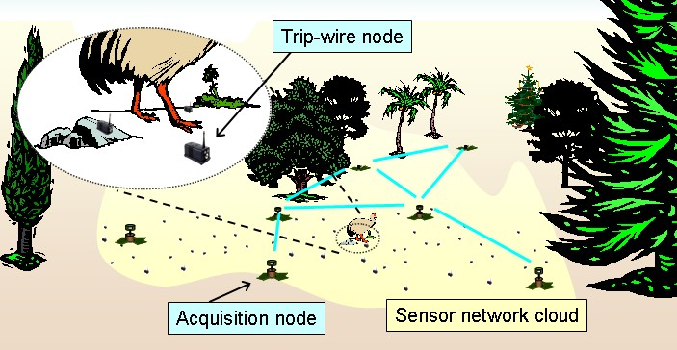

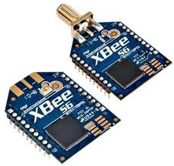

Creating Intelligent Wireless Sensor Networks using Arduino, Xbee and Sensor Clouds
Session 1, Kroeske

Slide 2


Lekker snel prototypen met Arduino
Michael Margolis
Publisher is O'Reilly Media
March 2011
662 Pages
Print ISBN: 978-0-596-80247-9
Ebook ISBN: 978-1-4493-0310-5
http://www.arduino.cc

Slide 3


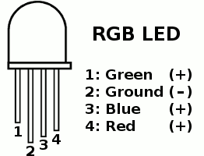
Real world problem
Controlling long led-strips
“Stuur een RGB ledstrip aan”
“De ledstrip wordt bestuurd door een ‘master’, die commando’s via een serial connection kan geven”
Klant
Char received ?
Arduino
Main loop
PWM
Fill buffer
Parsing
commands
Terminator ?
Parse command
Dispatch command
Valid?
Eg: set R:500
Jeri Ellsworth

Slide 4

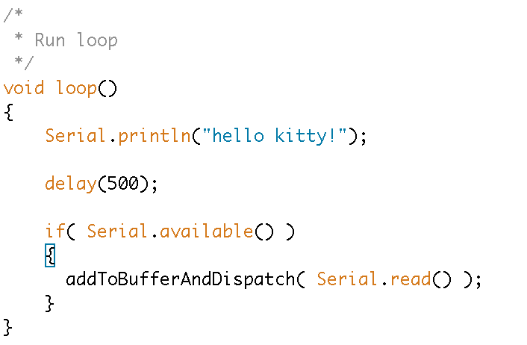
Life Coding
Main proces van delay en print
Char received ?
Main loop
Fill buffer
Terminator ?
Parse command
Dispatch command
Valid?

Slide 5
Life Coding
Main proces van delay en print
Char received ?
Main loop
Fill buffer
Terminator ?
Parse command
Dispatch command
Valid?
Nadeel: sloooooow omdat ….?

Slide 6
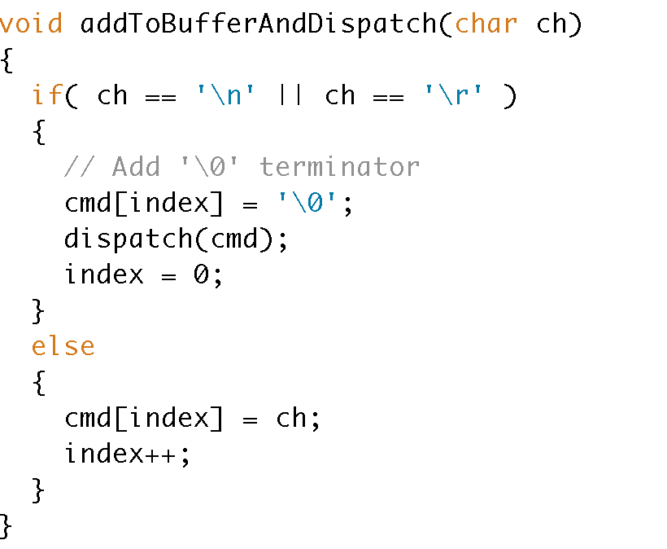
Life Coding
Char received ?
Main loop
Fill buffer
Terminator ?
Parse command
How does this work?
Dispatch command
Valid?

Slide 7
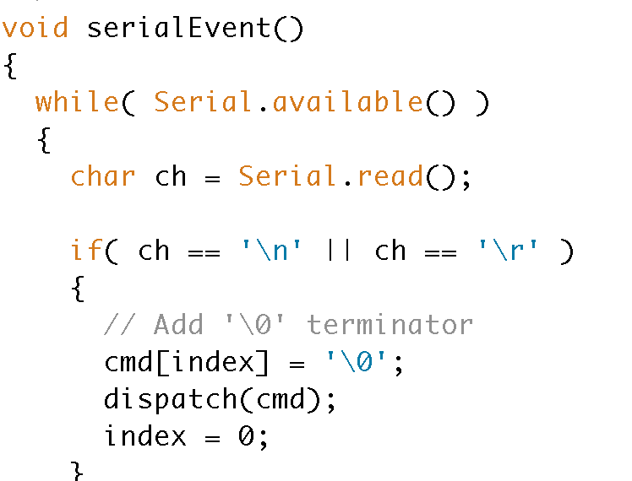
Life Coding
Char received !
Main loop
Fill buffer
Terminator ?
Parse command
Dispatch command
Valid?

Slide 8
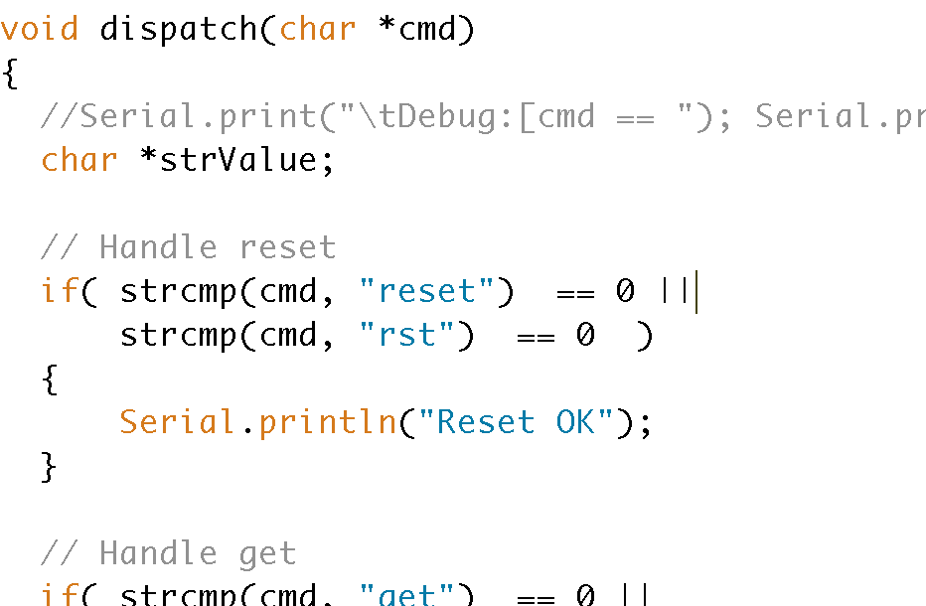

Life Coding
Char received ?
Main loop
Fill buffer
Terminator ?
Parse command
Dispatch command
Valid?

Slide 9
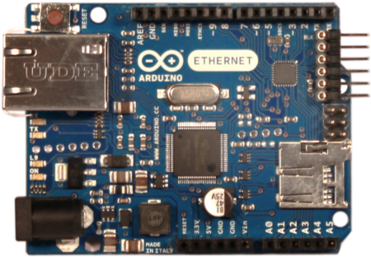

Arduino Everywhere
setup
DHCP Wenselijk?
Ethernet Shield
loop

Slide 10
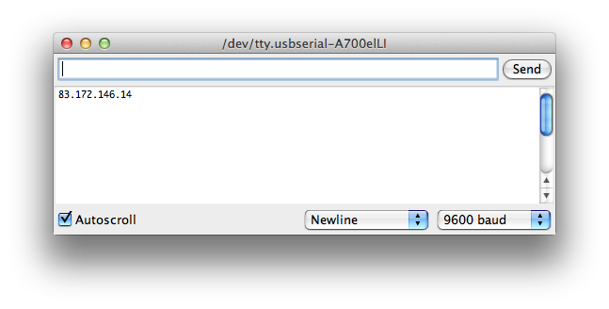
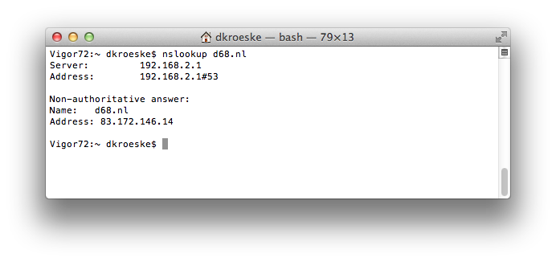
Life Coding
Initializing the Ethernet Shield
fixed IP

Slide 11
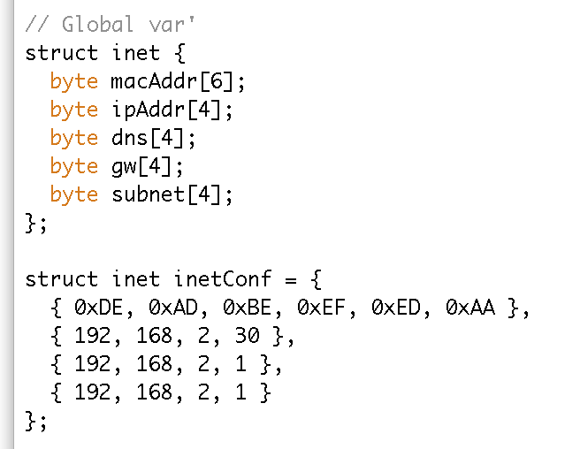
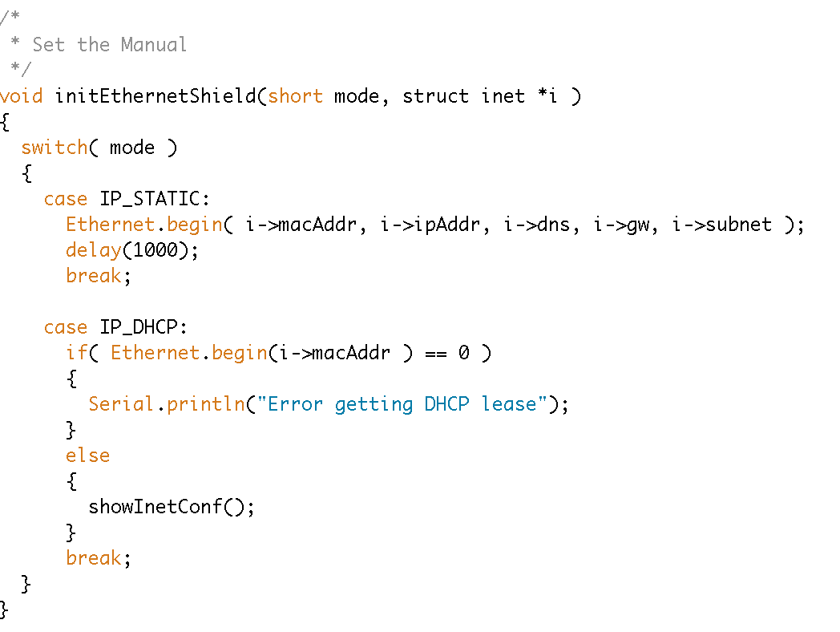
Fixed IP, in code

Slide 12
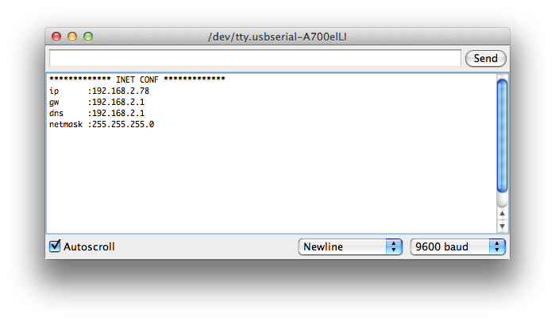
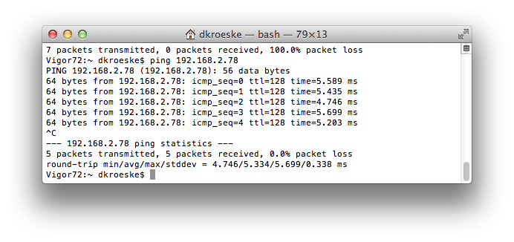
Life Coding
Initializing the Ethernet Shield
Dynamic Host Configuration Protocol (DHCP)

Slide 13
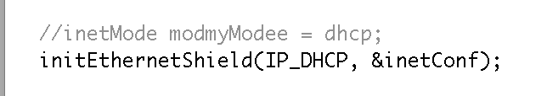
Dynamic IP … in code

Slide 14
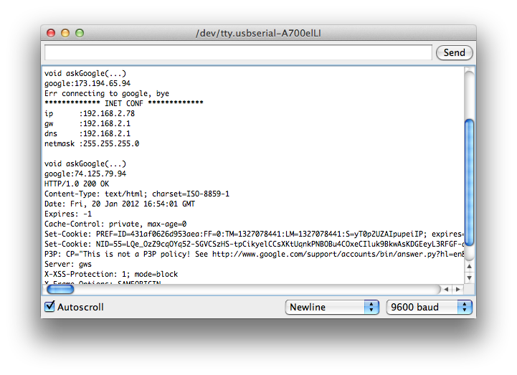
Life Coding
Using the Ethernet Shield
Connect to Server (HTTP)

Slide 15
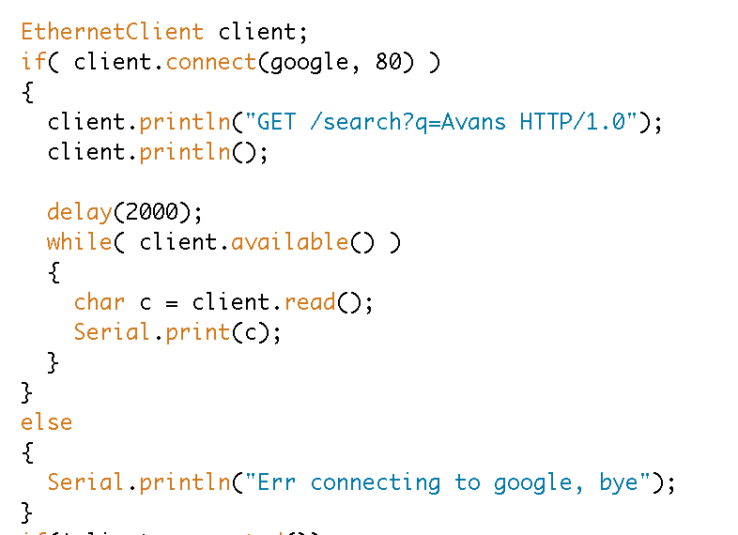
Query Google from Arduino ….

Slide 16





RESTful services
Client-server
Stateless
Cacheable
layered
(Web)service
server
GET
POST or PUT
Webserver
Database
Scripting

Slide 17







The next hot thing: RESTful web services
Website for machines !!
Rise of the machine
Web 3.0

Slide 18

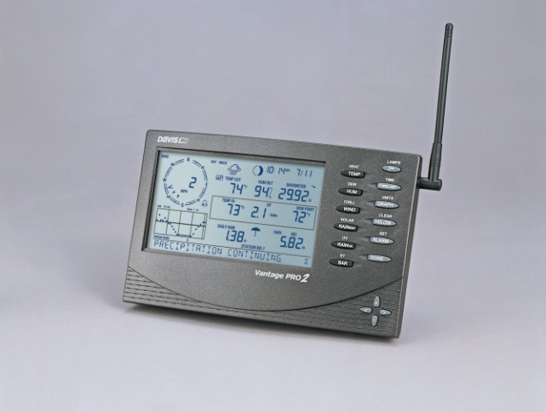
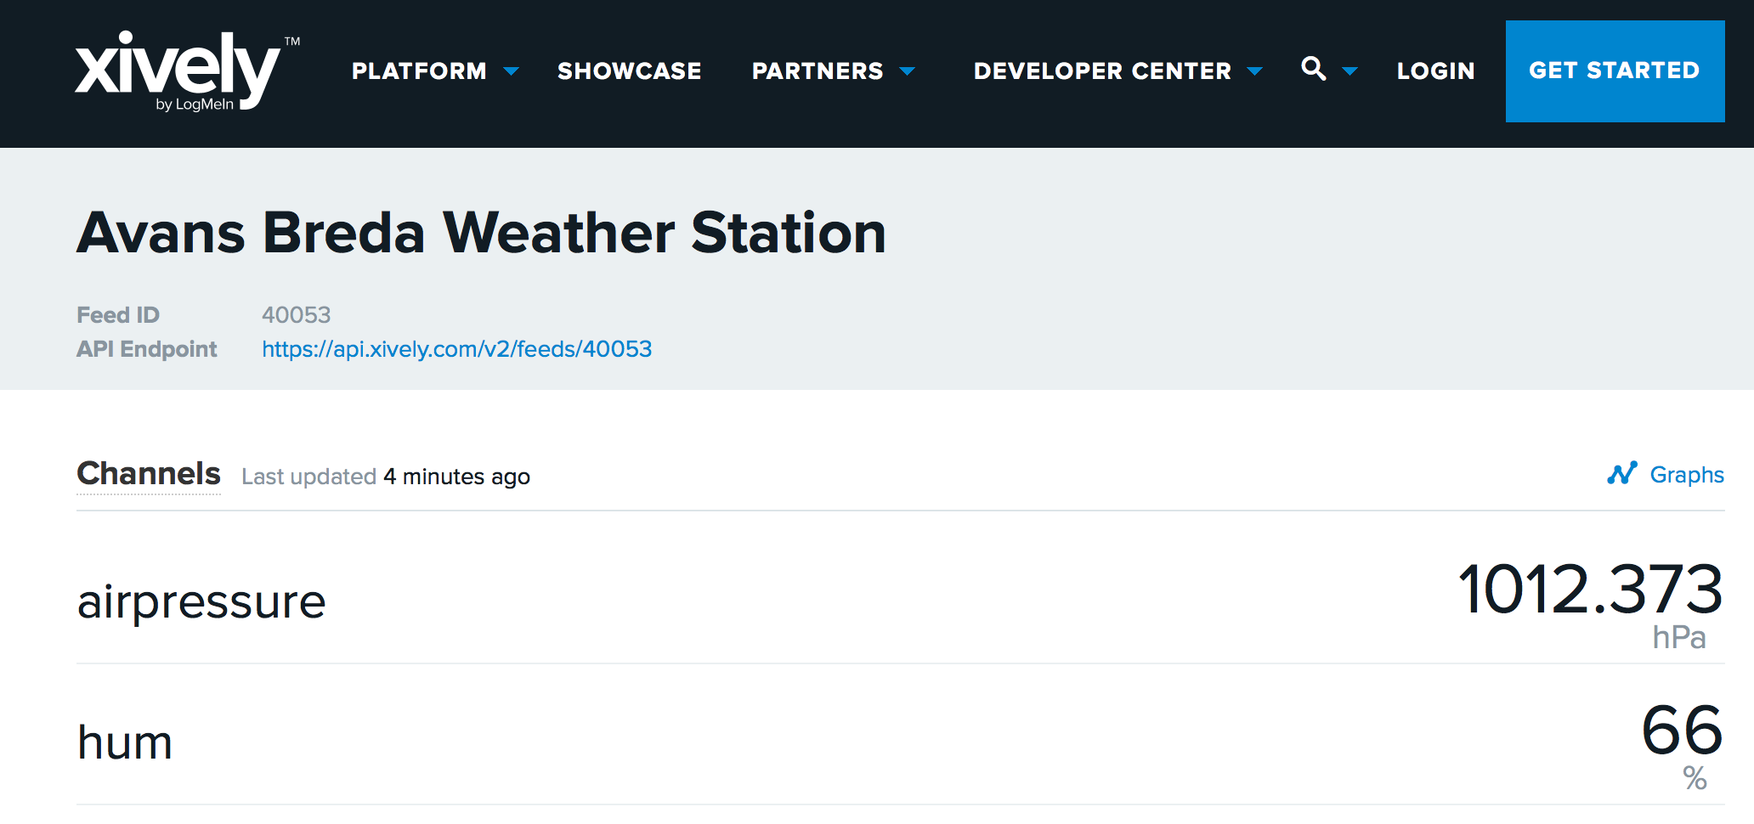
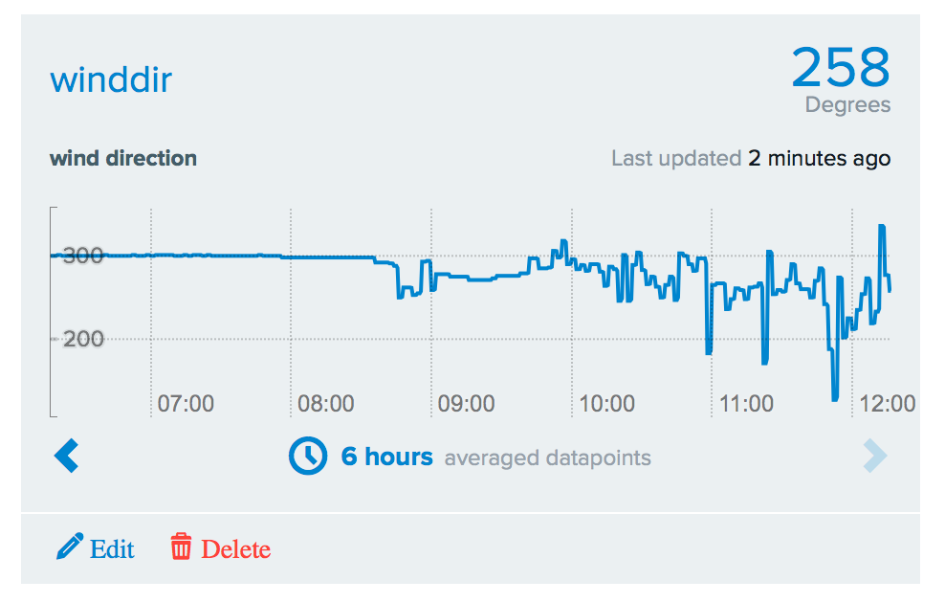
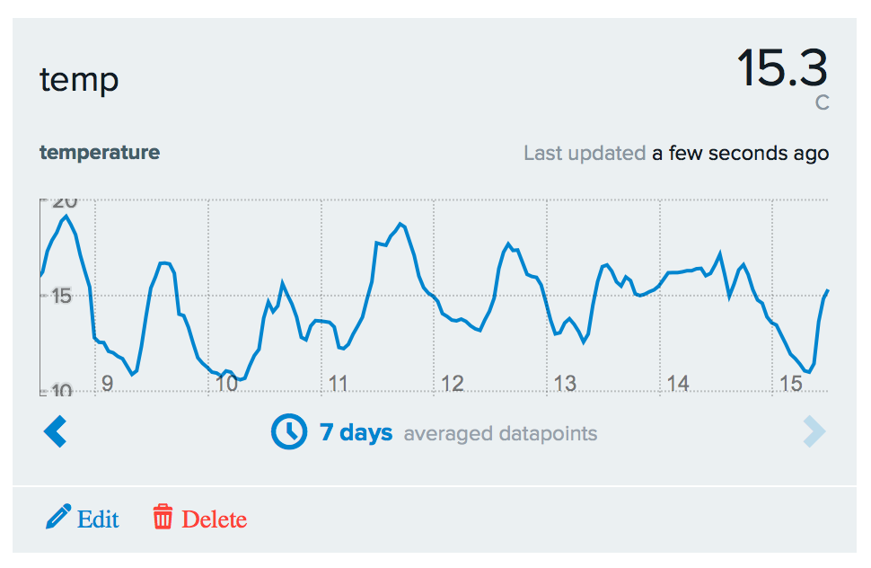
Case: AWS
https://xively.com/feeds/40053

Slide 19
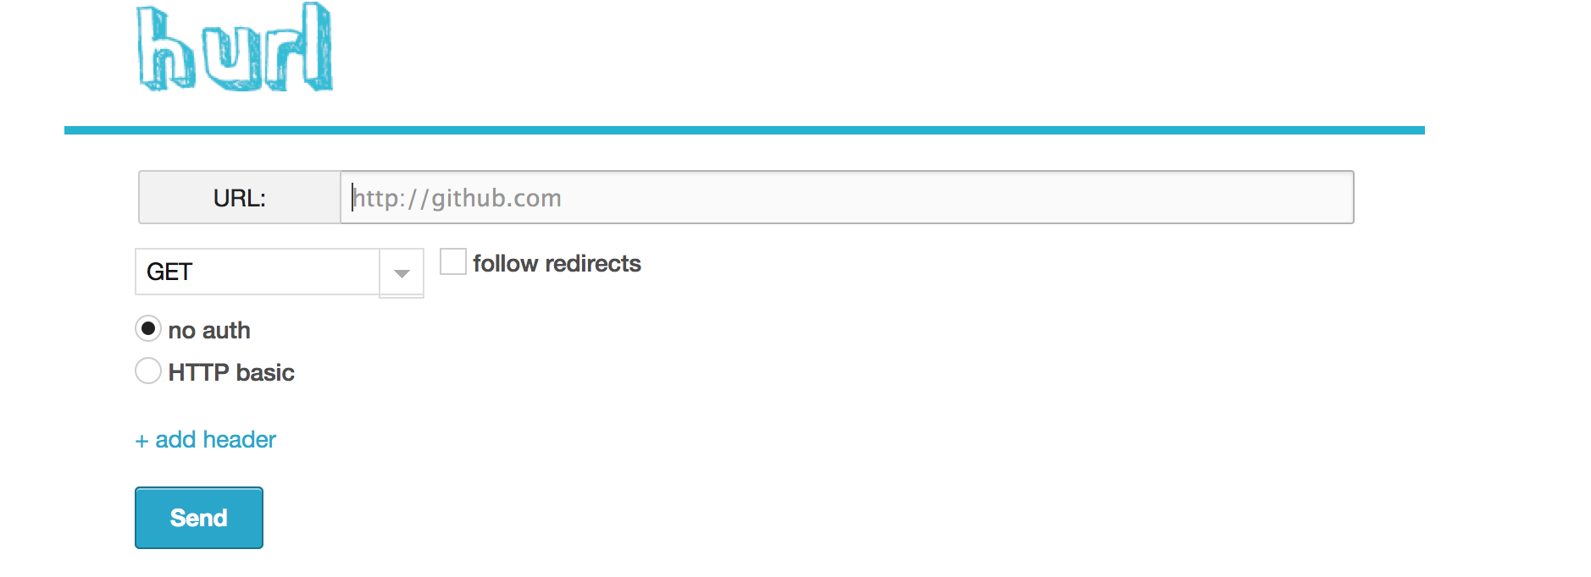
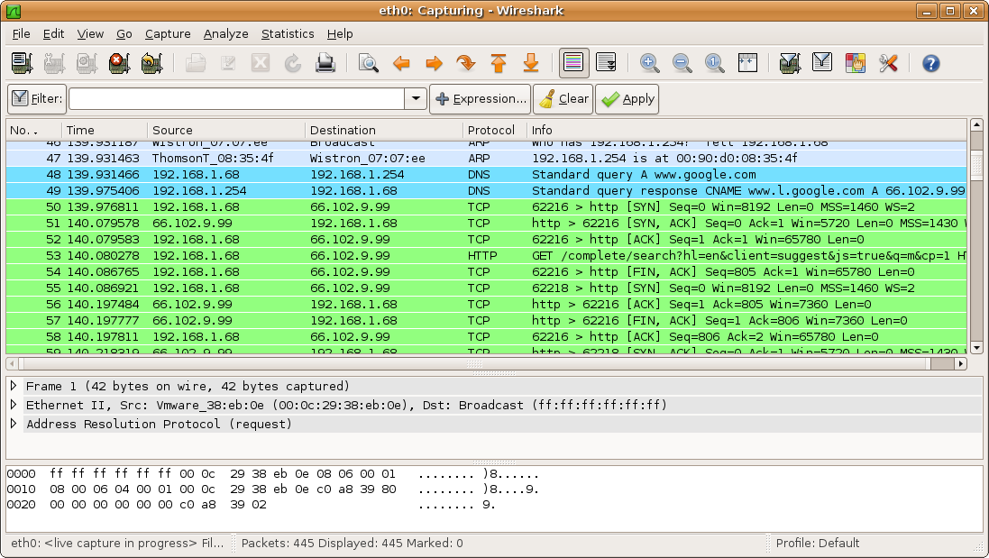
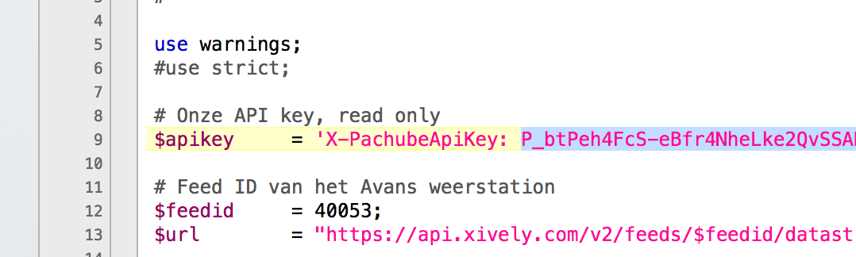
Weerstation heeft ook een REST interface
https://api.xively.com/v2/feeds/40053/datastreams/winddir.json
Met API SECURITY KEY:
P_btPeh4FcS-eBfr4NheLke2QvSSAKxmZ0hRQ2taTGlxYz0g
Beetje lastig testen in standaard browser
Maar daar zijn speciale websites/tools voor !

Slide 20
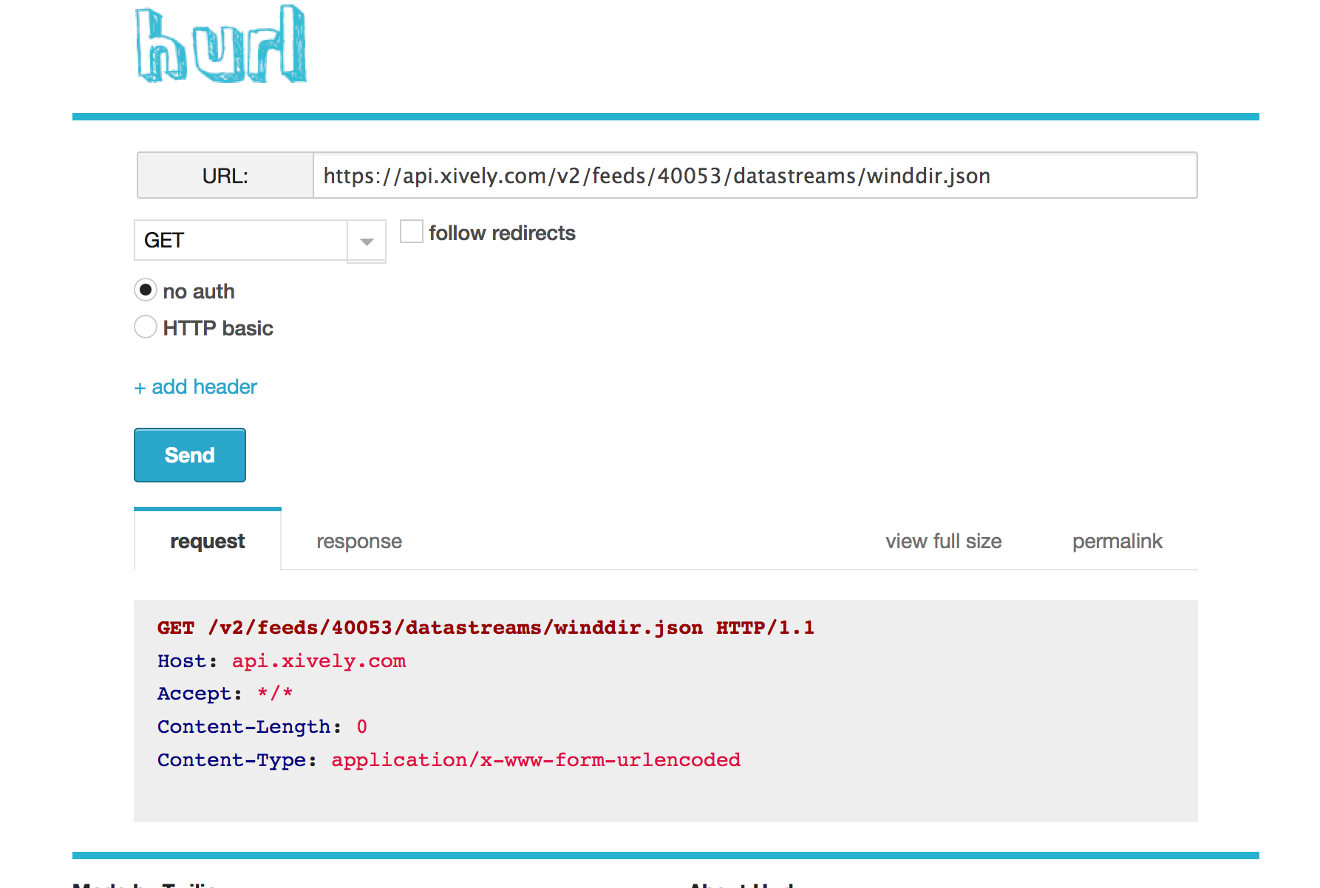
Live demo (doe maar mee)
https://api.xively.com/v2/feeds/40053/datastreams/winddir.json

Slide 21
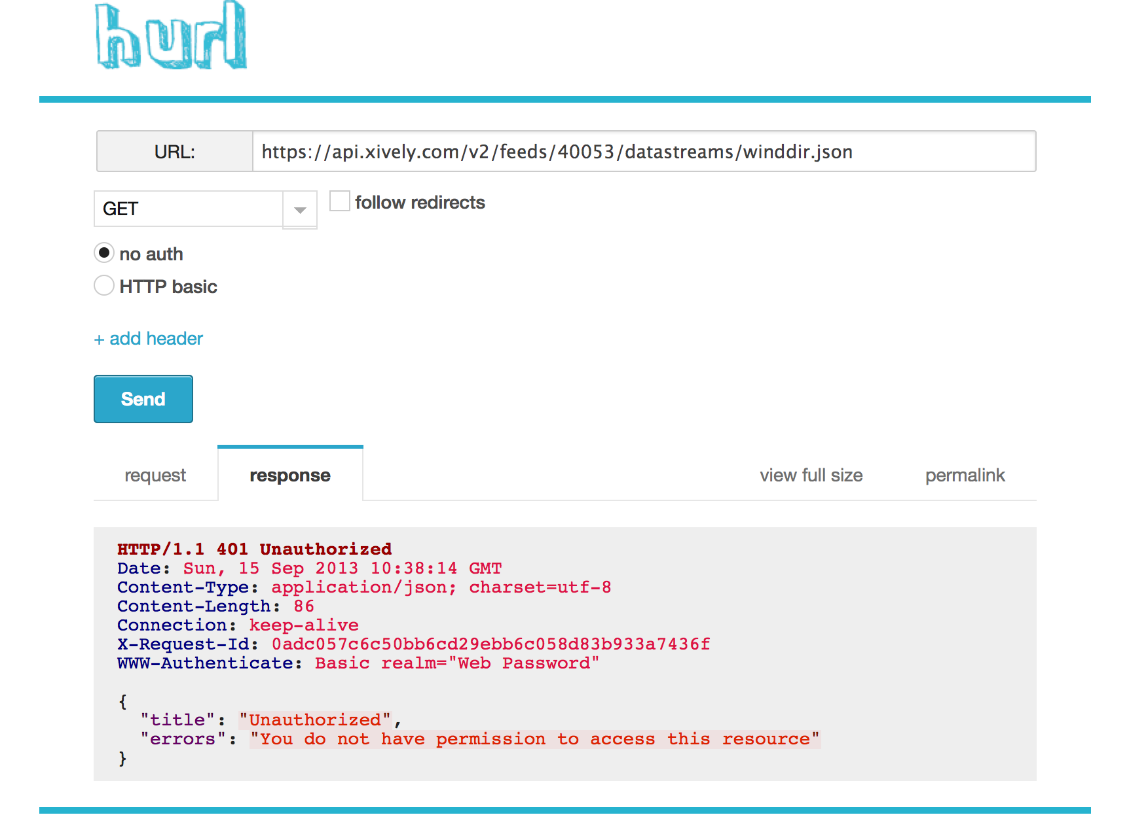
Live demo (doe maar mee)
https://api.xively.com/v2/feeds/40053/datastreams/winddir.json

Slide 22
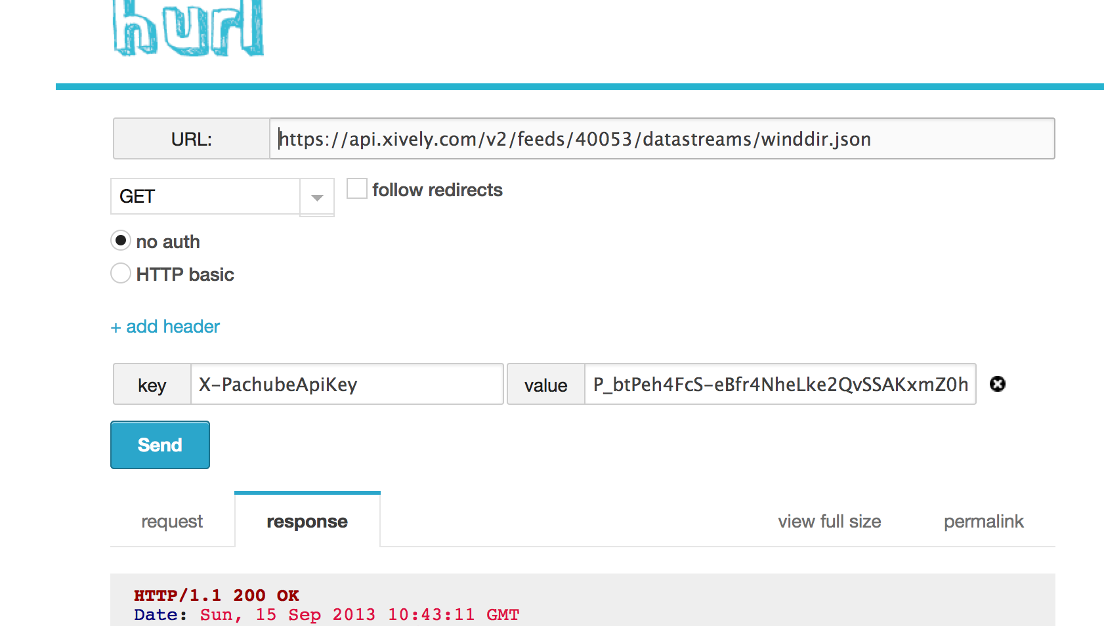
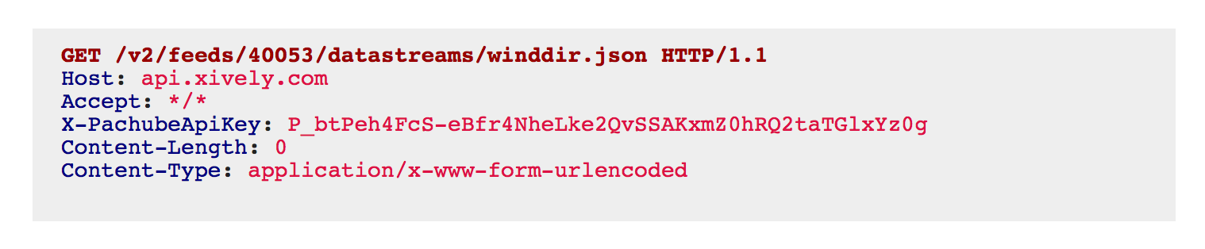
Nu met API key
P_btPeh4FcS-eBfr4NheLke2QvSSAKxmZ0hRQ2taTGlxYz0g

Slide 23
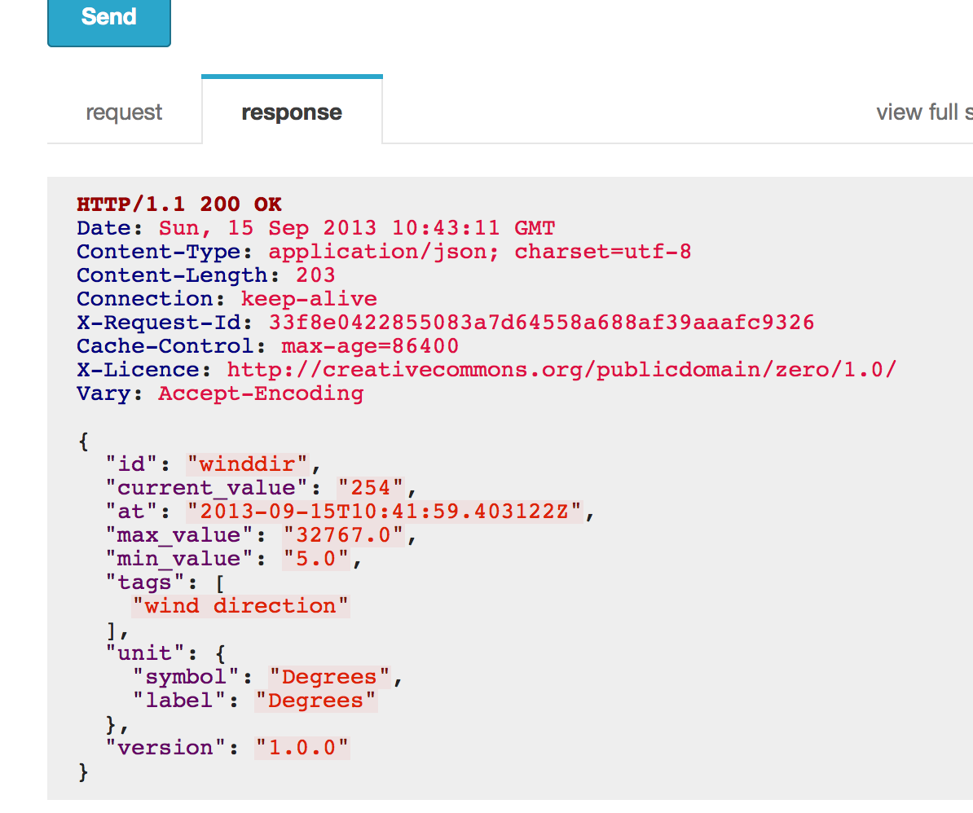
Response JSON format
‘Eenvoudig’ door computers te lezen (to parse)

Slide 24
Sensor Cloud
Feed aanmaken
ID
Stream(s) aanmaken
ID(‘s)
Keys aanmaken
Deze heb je nodig om data in de cloud te plaatsen
Xively beschrijft de feeds/streams dmv json, xml of cvs file.
{
"version":"1.0.0”, "datastreams” [
{"id":"Current","current_value":"100"}
]
}

Slide 25
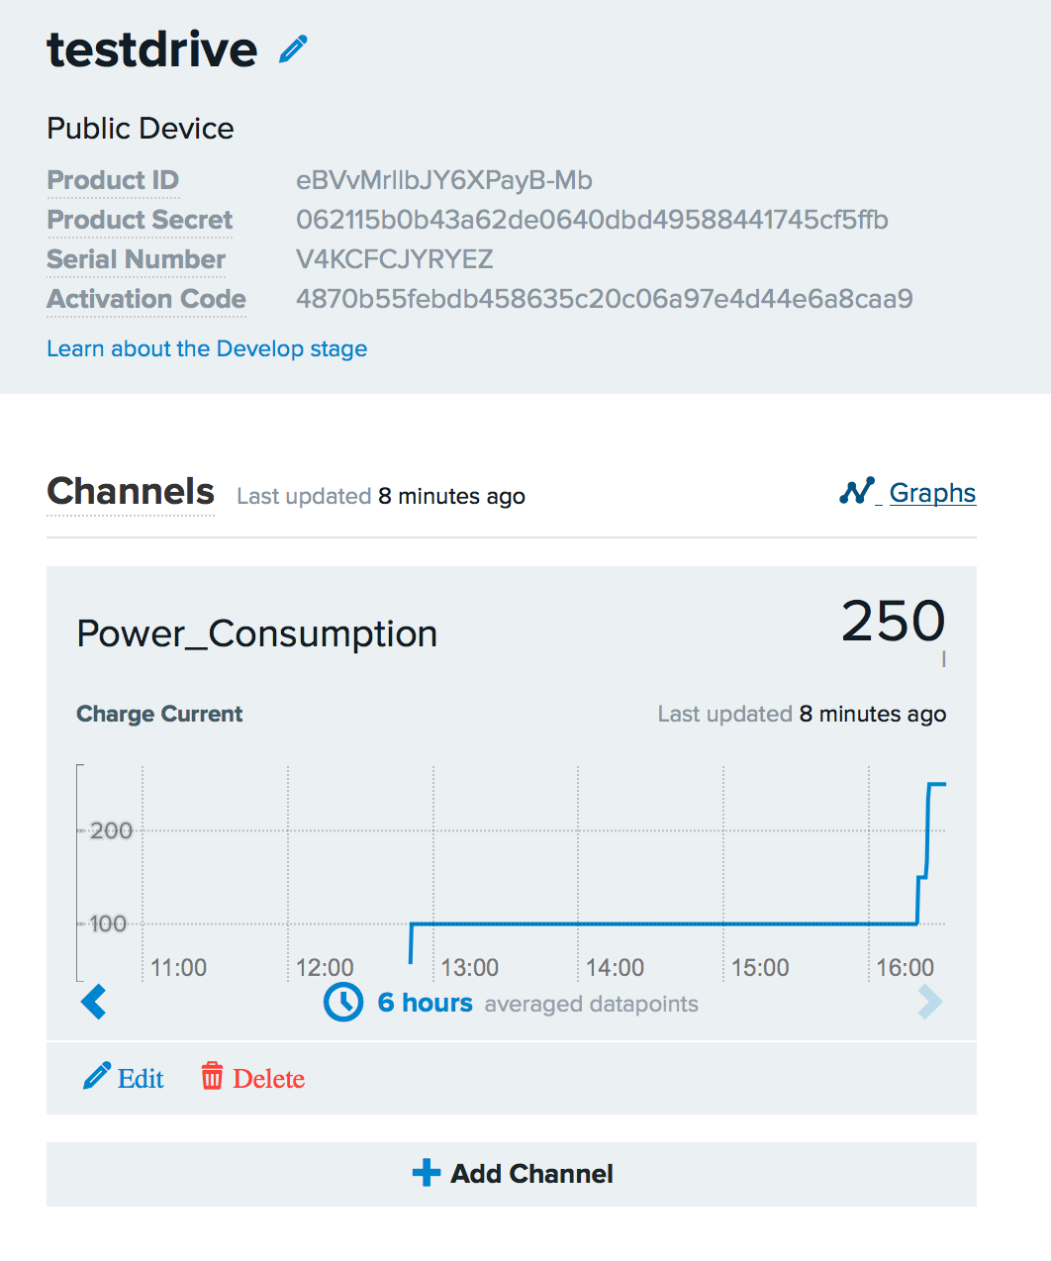
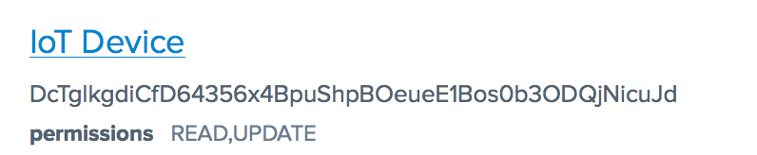
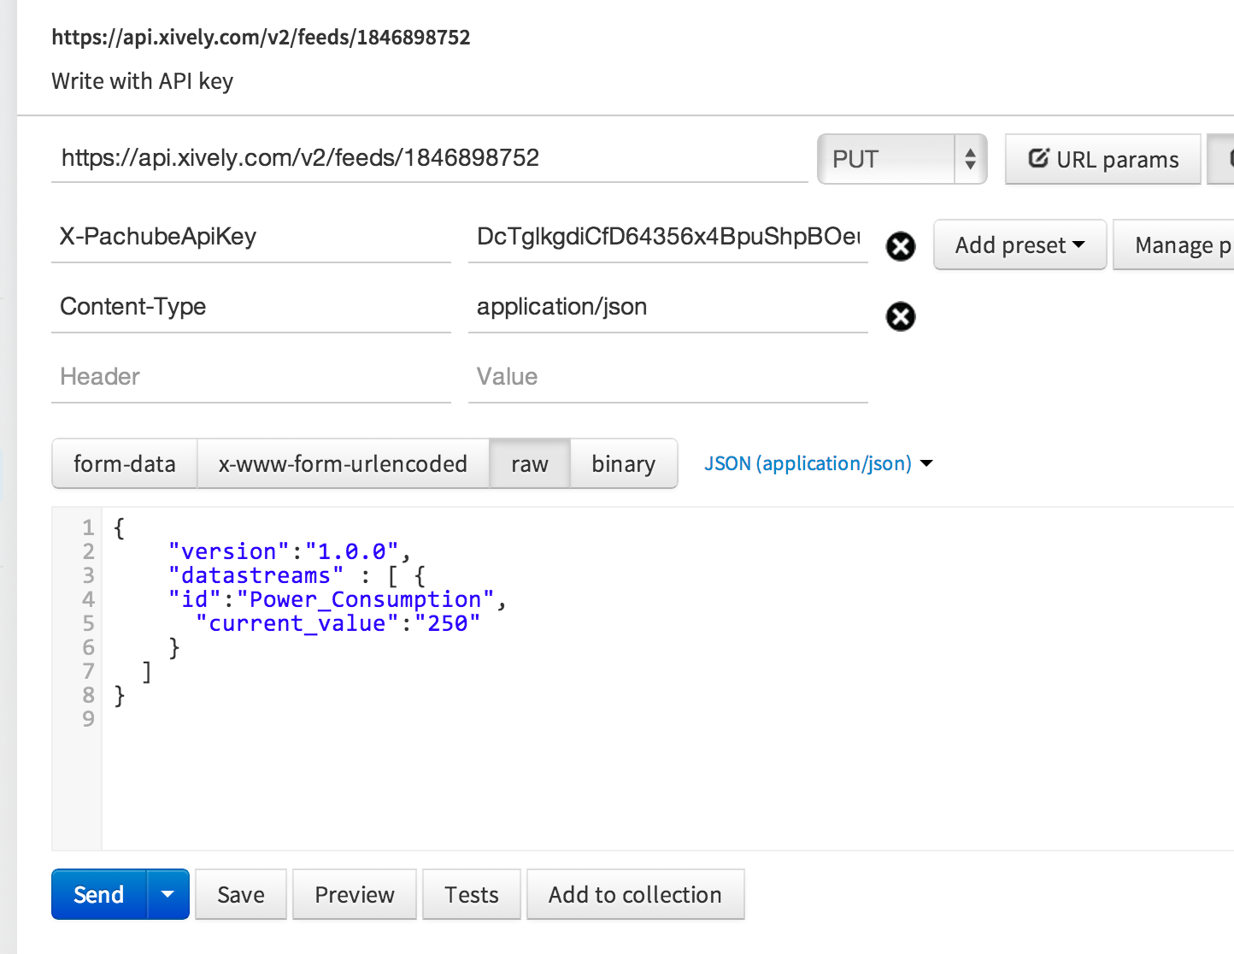
Adding new values …

Slide 26
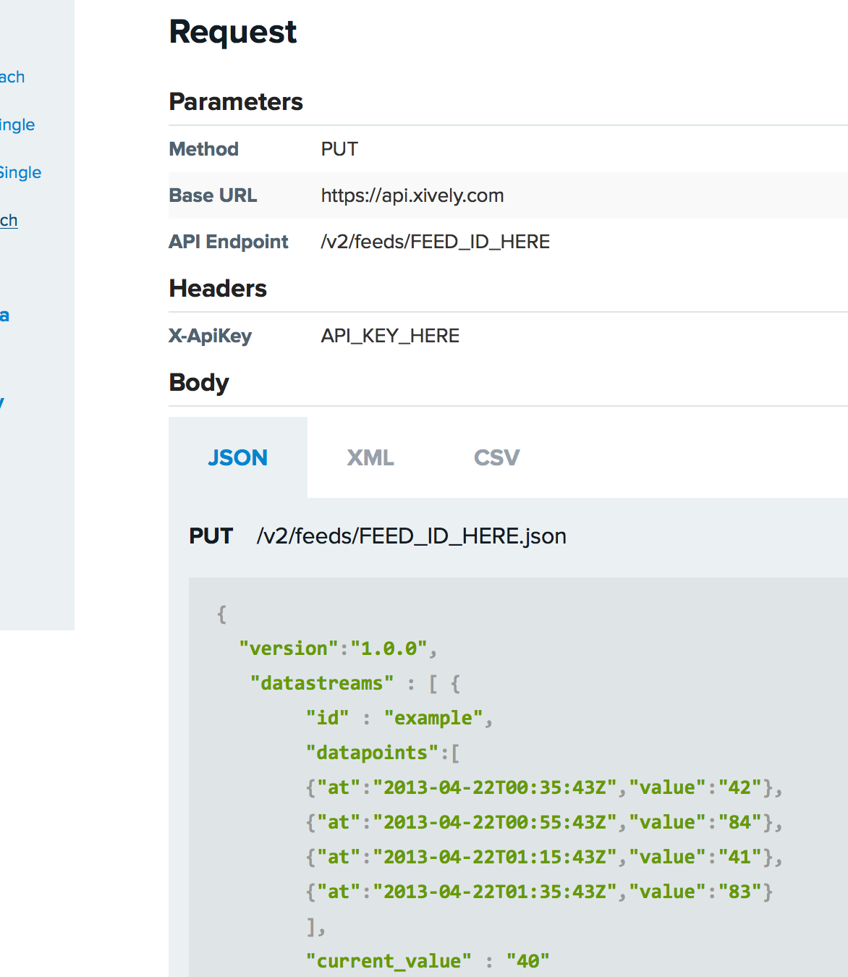
Adding new values …
Matches the API doc

Slide 27
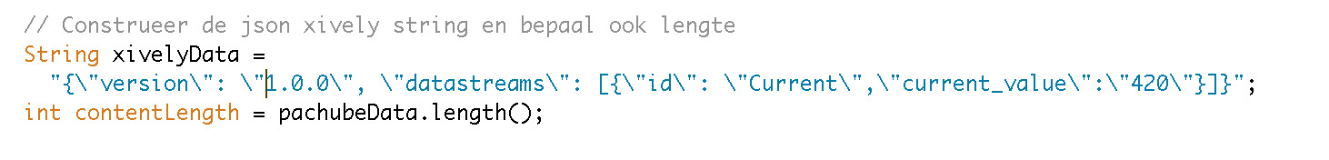
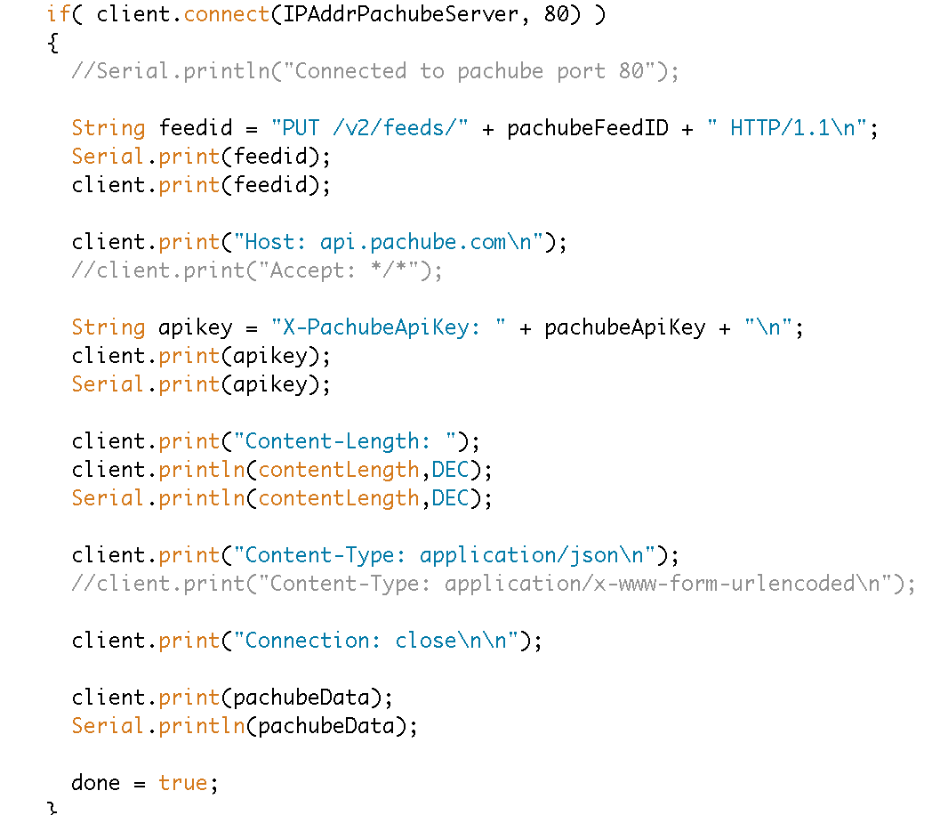
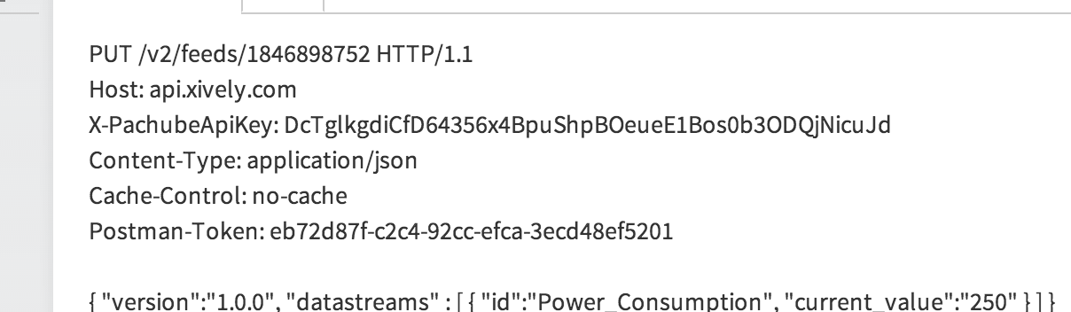
In Arduino
Dus altijd eerst je request checken !

Slide 28

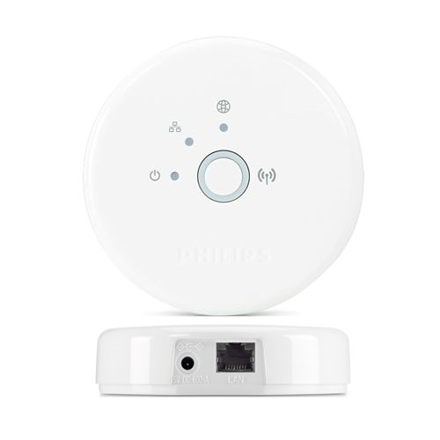
HUE Bridge
=
REST interface

Slide 29
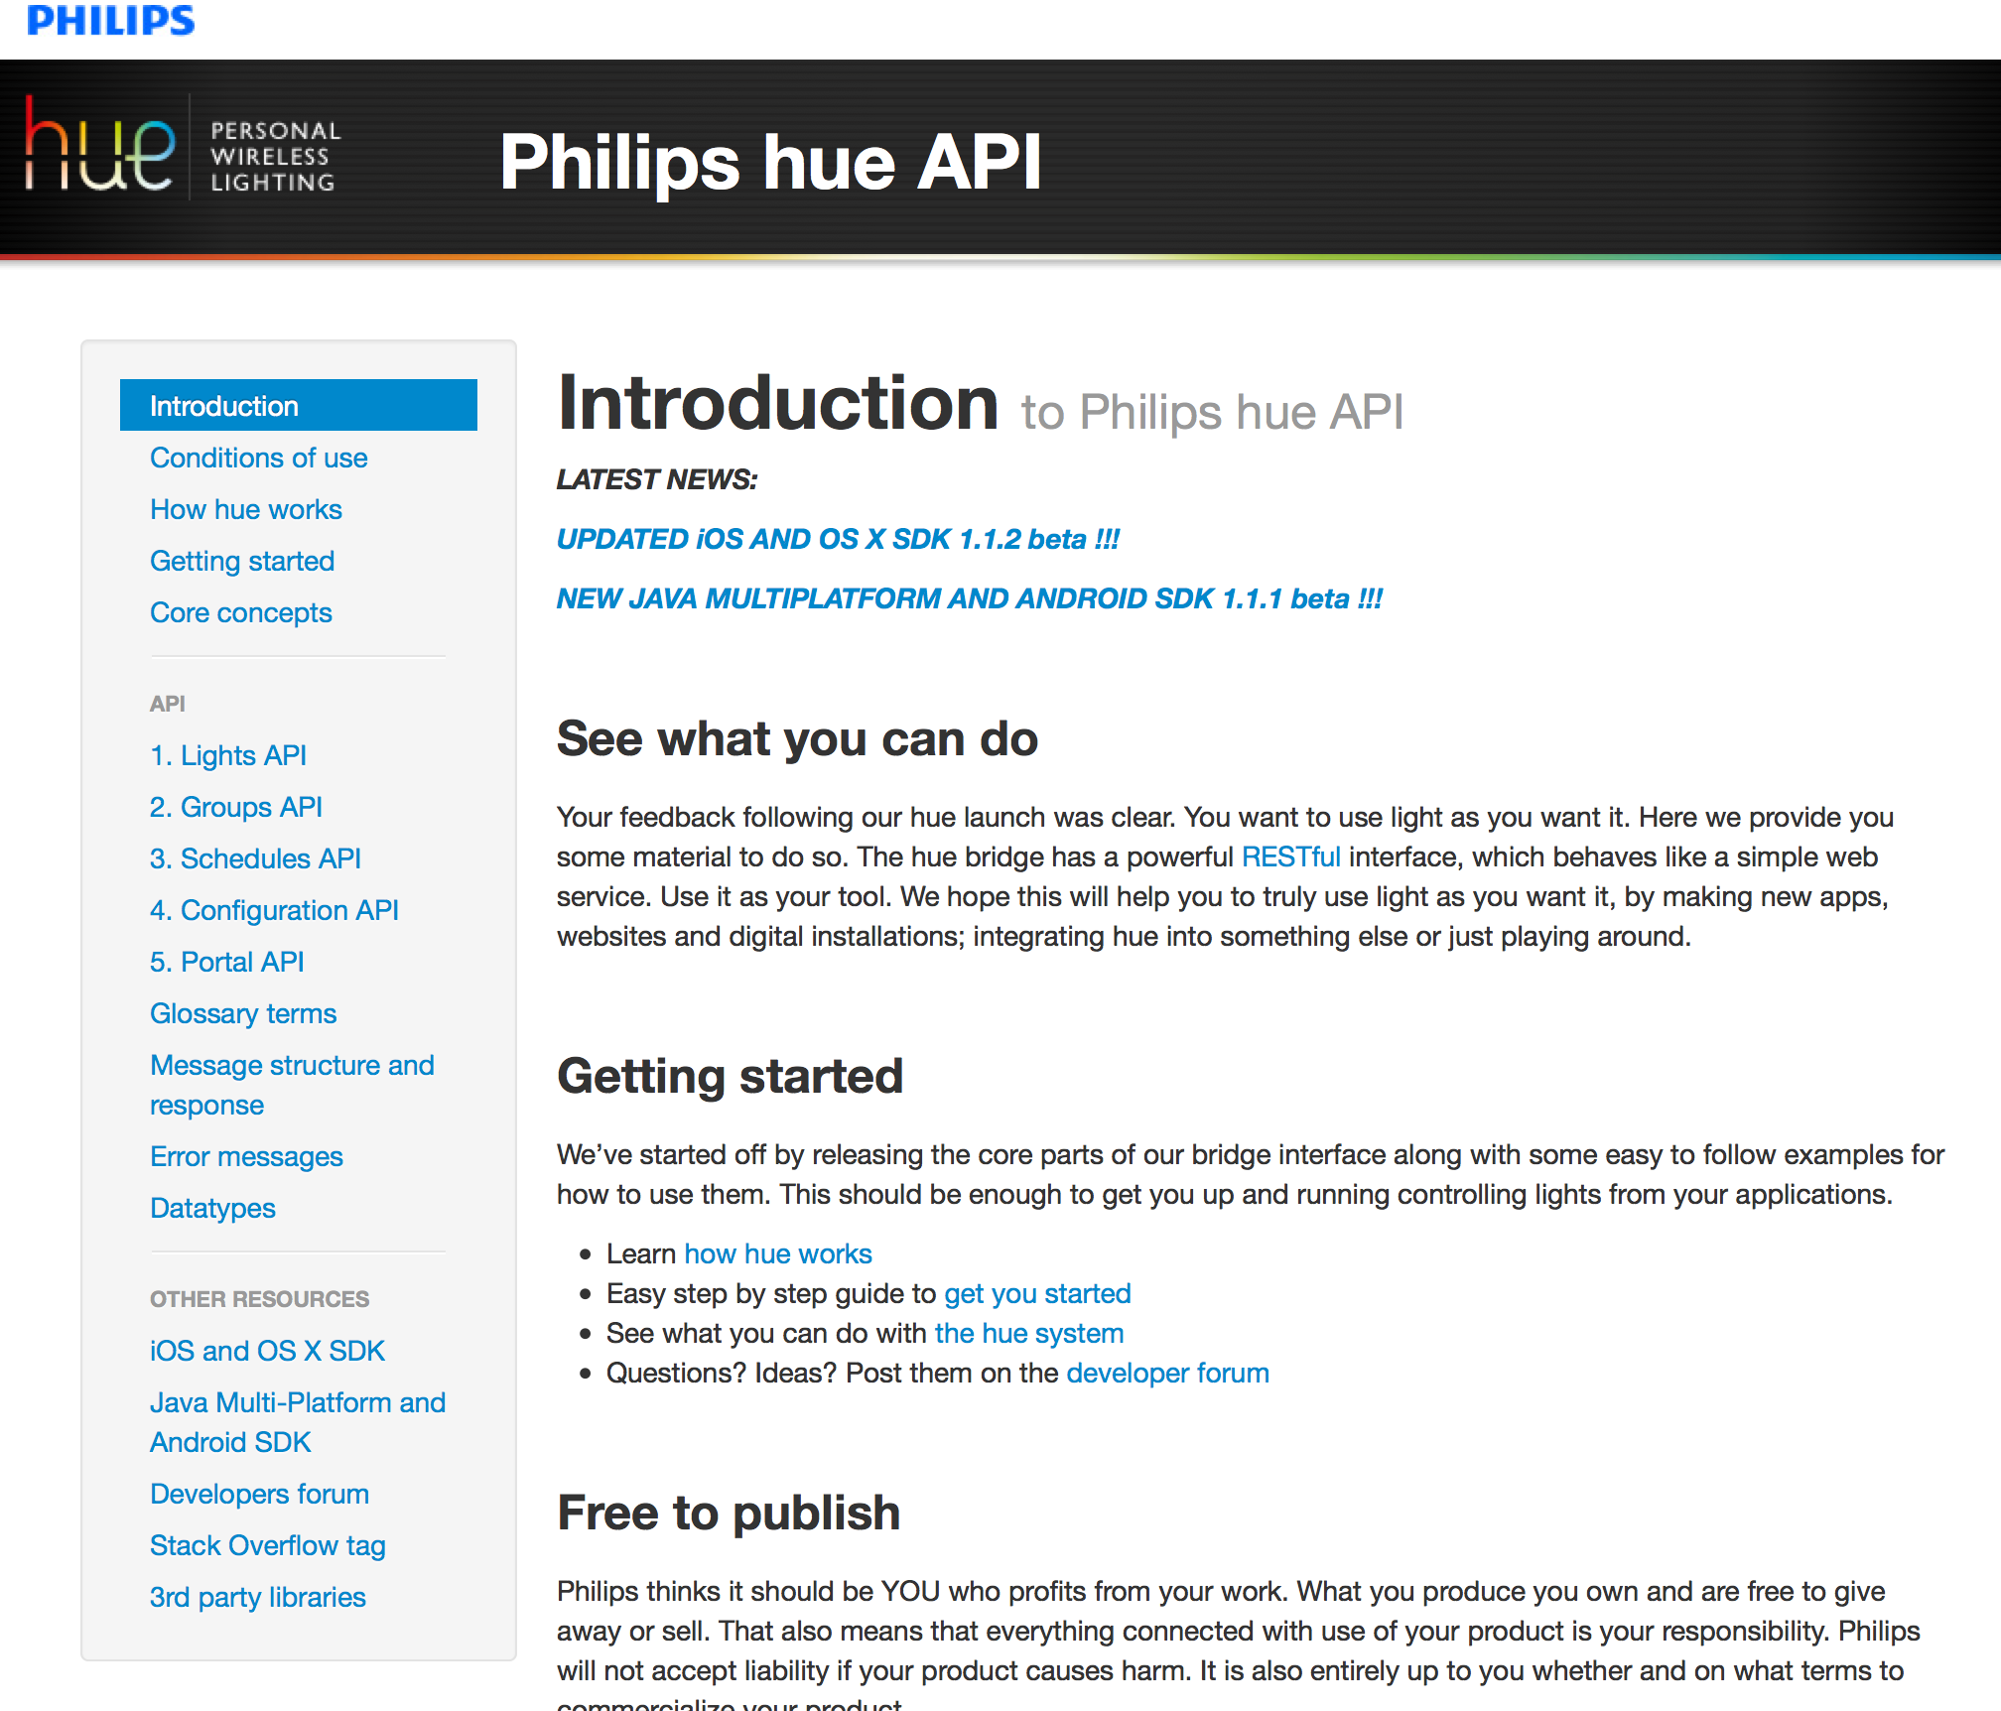

Slide 30
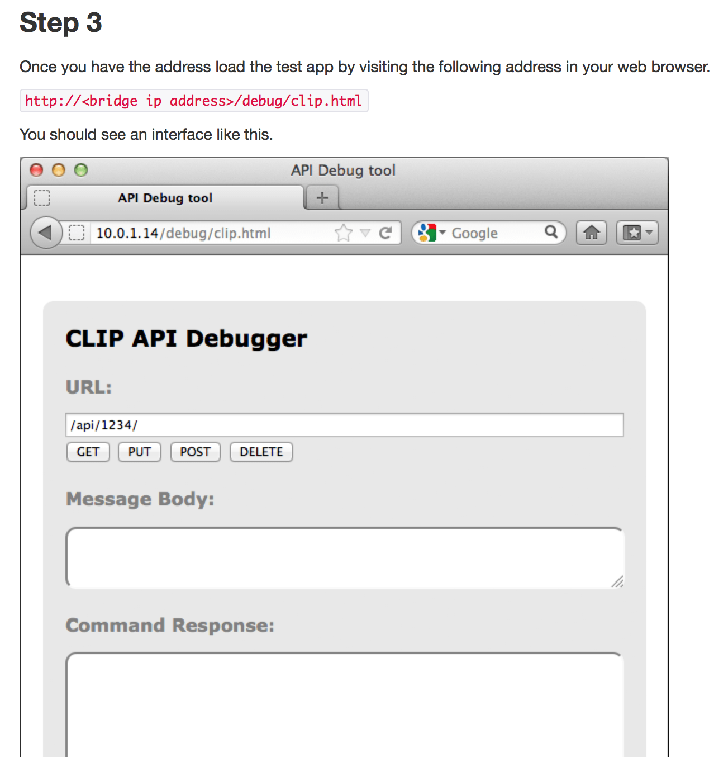
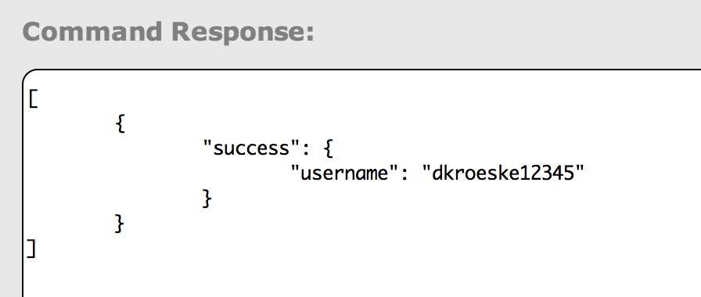
Debug environment in every bridge!

Slide 31
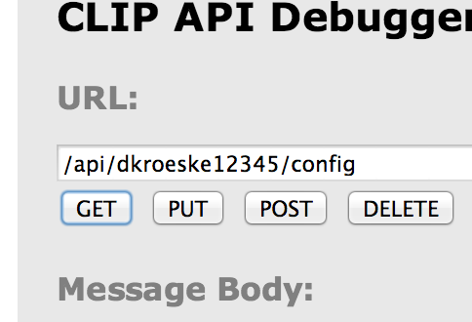
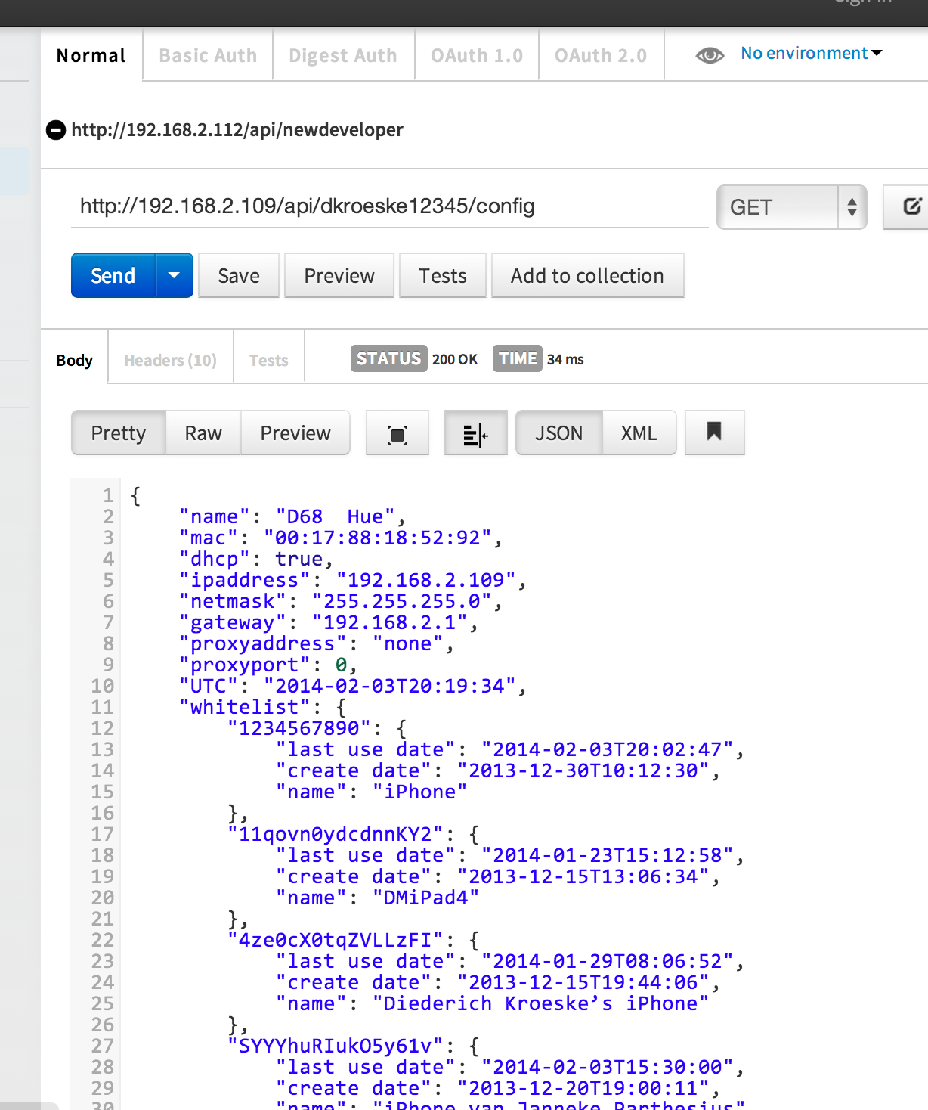
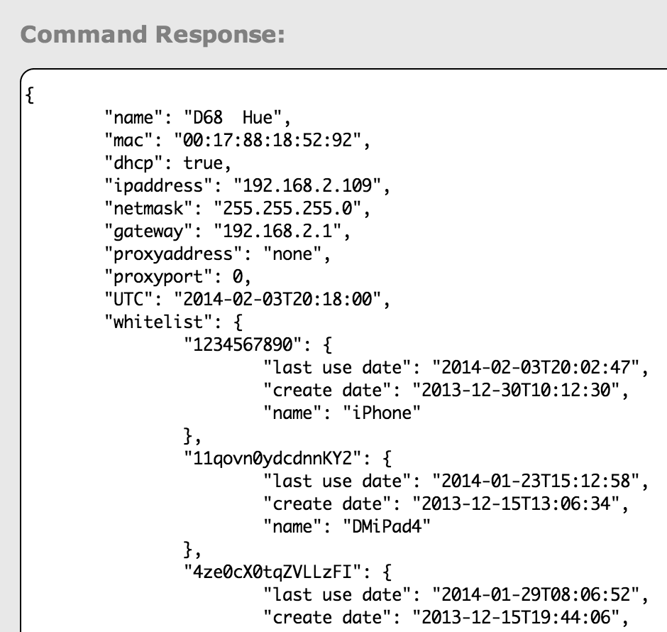
Local ……. Remote

Slide 32
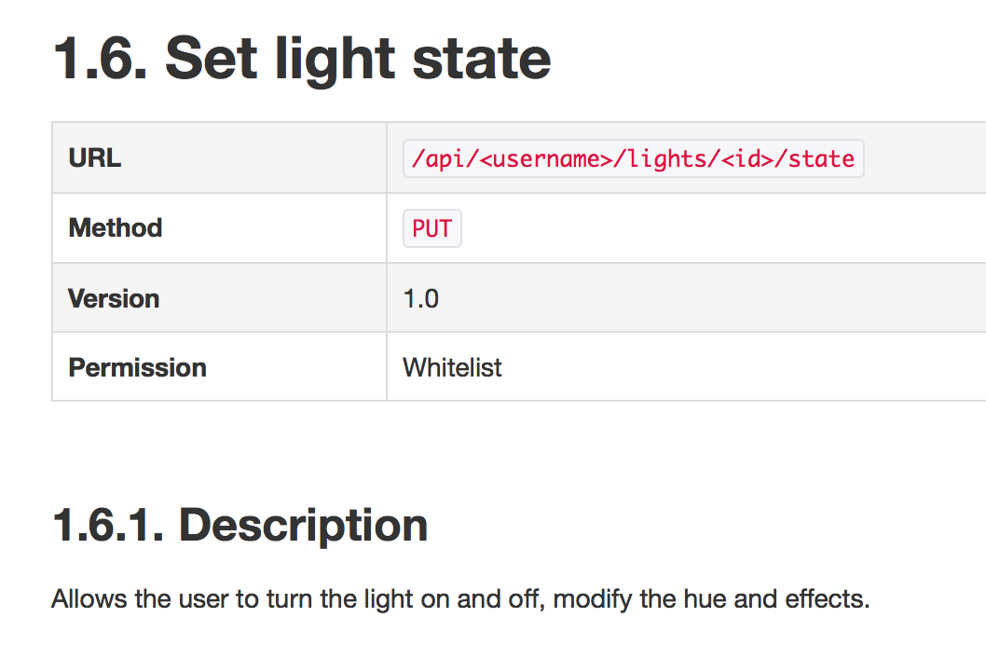
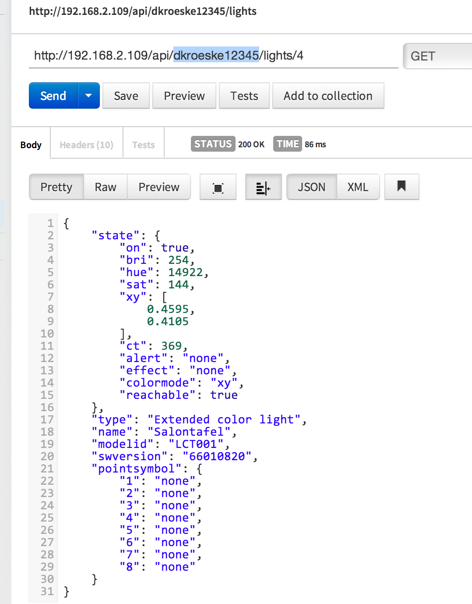
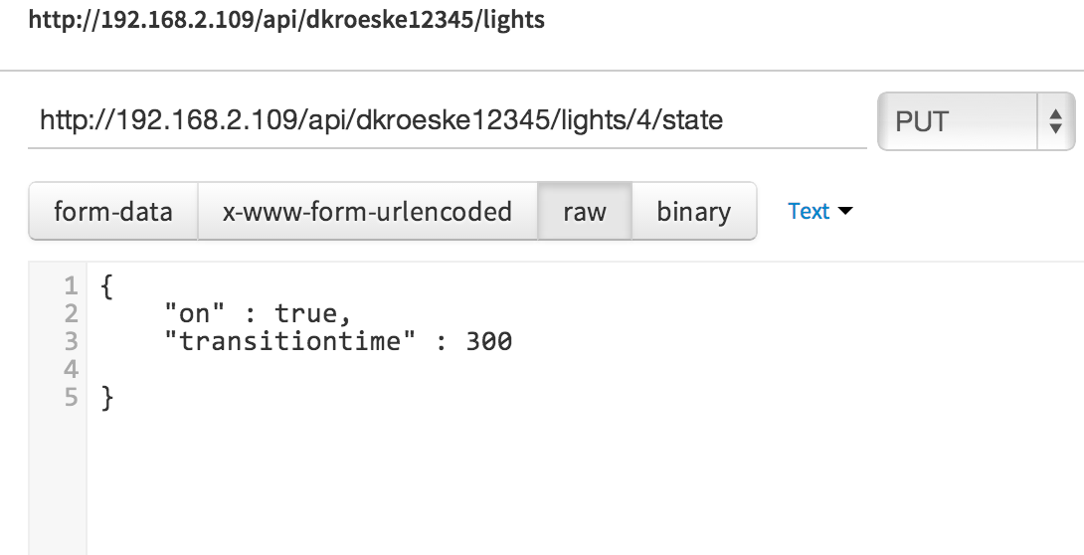
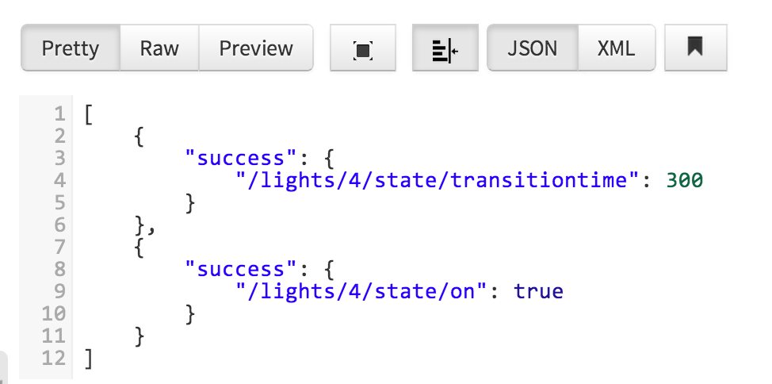
Single Lightbulb info

Slide 33
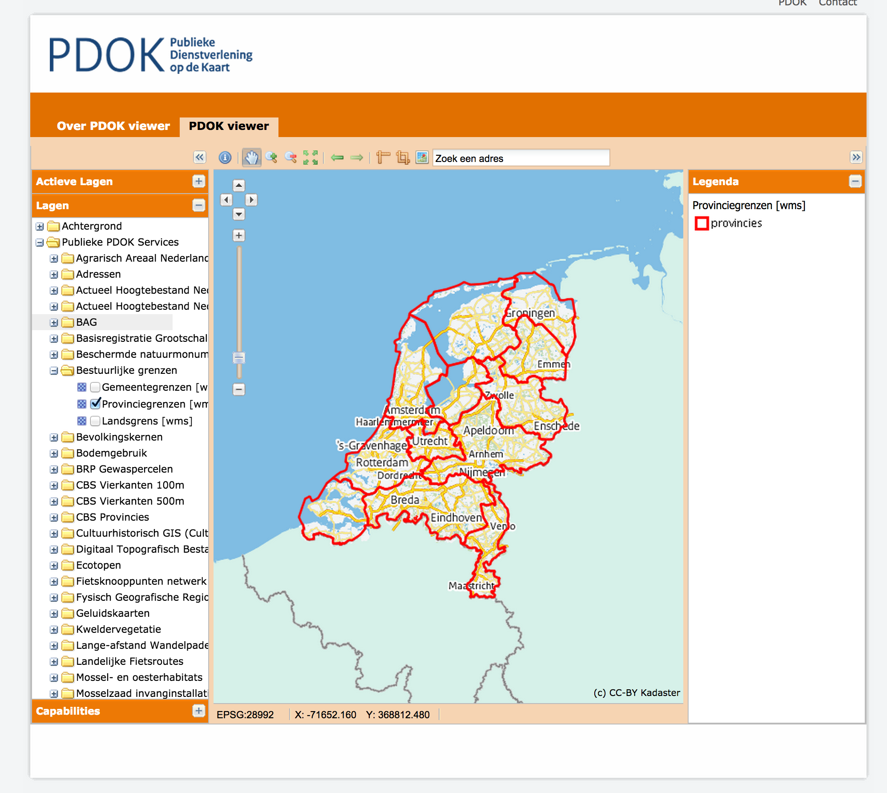
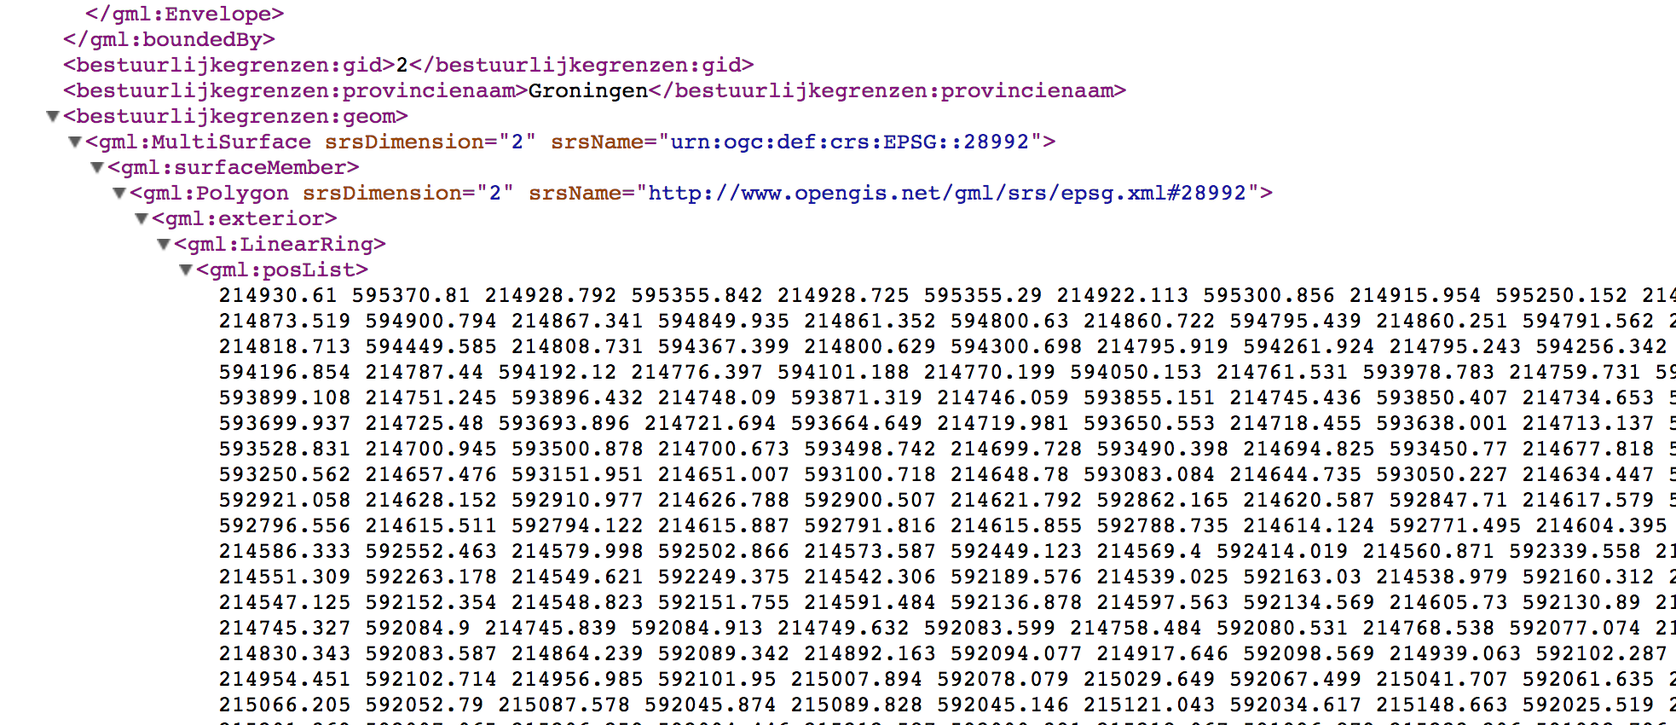
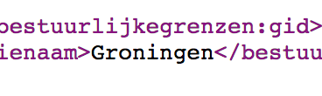
Intermezzo In NL is heel veel data publiek!
HUMAN
COMPUTER
http://geodata.nationaalgeoregister.nl/bestuurlijkegrenzen/wfs?service=WFS&version=2.0.0&request=GetFeature&typename=provincies

Slide 34

Websockets
Of mobile App

Slide 35

Websockets
In single server app
App

Slide 36

Websockets
VS

Slide 37





websockets
The Problem: Low Latency Client-Server and Server-Client Connections
W3c standaard
AJAX, Comet, ..
ws
HTTP
2005
2012
Tijd van long-polling, streaming, flash oplossingen
Bi-directionele communicatie
Full duplex
Real-time data exchange
Less power efficiënt than REST
REST vs WS

Slide 38



Real Time demo on the web
coolsma.synology.me:3003

Slide 39


Server side – NodeJS + Socket.IO
coolsma.synology.me:3003
Socket.IO
internet
Client side – JQuery + Socket.IO

Slide 40


Socket.IO

